Slide 1



CHÀO MỪNG QUÝ THẦY CÔ
TỚI DỰ GIỜ LỚP 6A

Slide 2
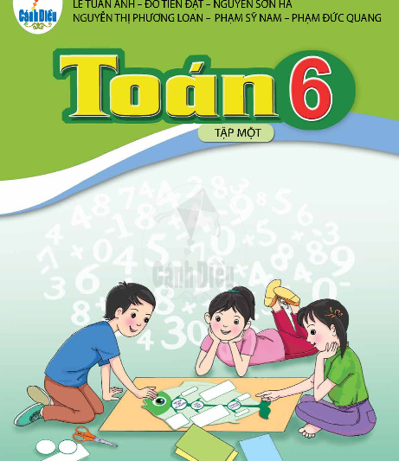

Slide 3
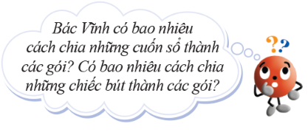
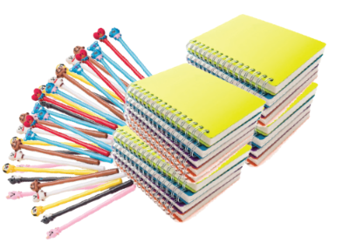
§ 10: SỐ NGUYÊN TỐ - HỢP SỐ

Slide 4
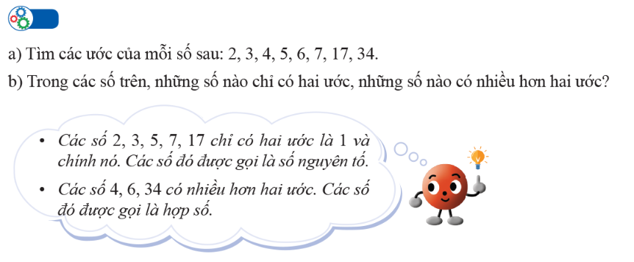
a)
10 : 2 = 5 | 22 : 2 = 11
54 : 2 = 27 | 76 : 2 = 38
98 : 2 = 49
Hoạt động 1:
10 : 2 = 5 | 22 : 2 = 11
54 : 2 = 27 | 76 : 2 = 38
98 : 2 = 49
a) Các số: 2, 3 , 5 ,7 , 17 chỉ có 2 ước là 1 và chính nó. Các số còn lại được gọi là số nguyên tố.
b) Các số 4, 6, 34 có nhiều hơn 2 ước. Các số đó được gọi là hợp số.

Slide 5
Kết luận:
- Số nguyên tố là số tự nhiên lớn hơn 1, chỉ có hai ước là 1 và chính nó.
- Hợp số là số tự nhiên lớn hơn 1, có nhiều hơn hai ước.
Chú ý:
- Số 0 và số 1 không là số nguyên tố và cũng không là hợp số.
- Để chứng tỏ số tự nhiên a lớn hơn 1 là hợp số, ta chỉ cần tìm một ước của a khác 1 và khác a.

Slide 6
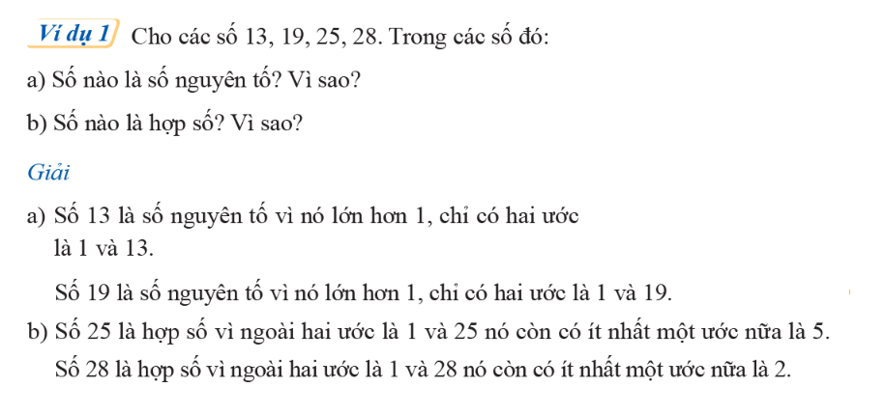

Slide 7
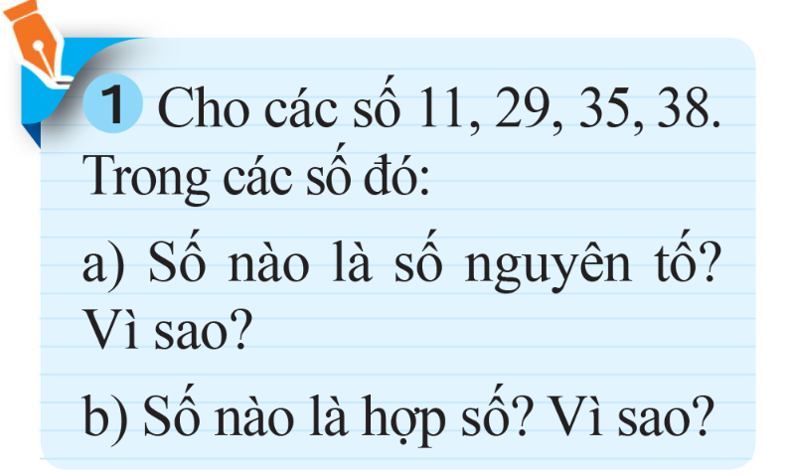
Luyện tập 1:
a) Các số: 11, 29 là số nguyên tố. Vì chỉ có 2 ước là 1 và chính nó.
b) Các số 35, 38 là hợp số. Vì có nhiều hơn 2 ước.

Slide 8
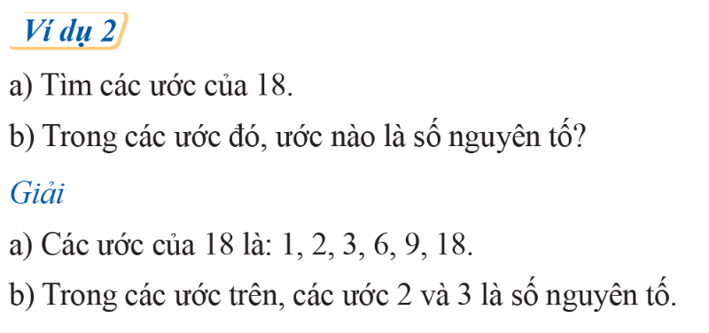
Chú ý:Nếu số nguyên tố p là ước của số tự nhiên a thì p được gọi là ước nguyên tố của a.

Slide 9
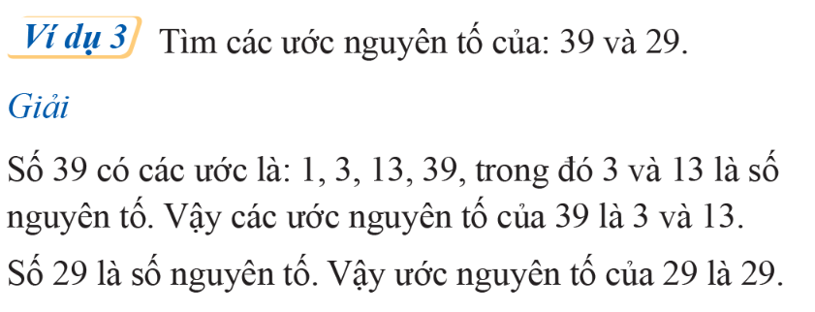

Slide 10
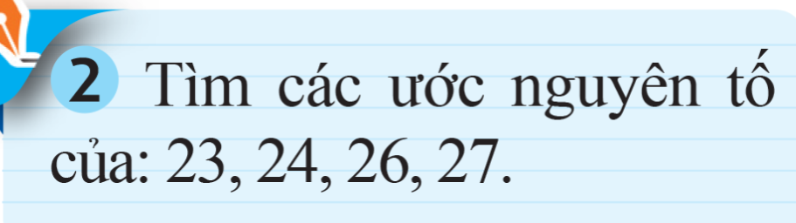
Luyện tập 2:
Các ước nguyên tố của 23 là: 23.
Các ước số nguyên tố của 24 là: 3.
Các ước nguyên tố của 26 là: 13.
Các ước nguyên tố của 27 là: 3.

Slide 11
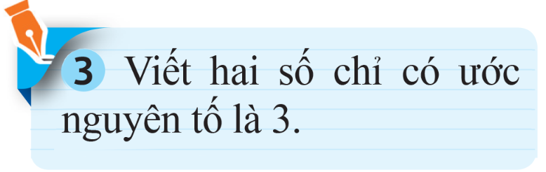
Luyện tập 3:
Hai số chỉ có ước nguyên tố là 3: 24, 27 .

Slide 12
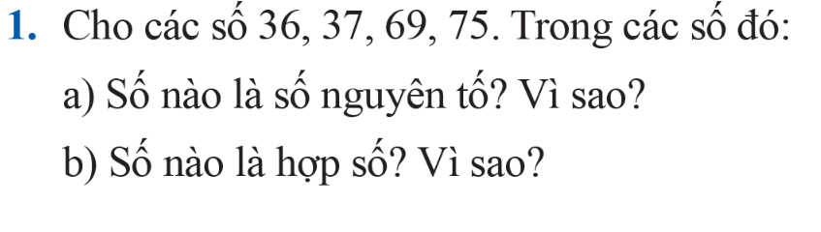
Bài Tập 1
a) Số 37 là số nguyên tố. Vì có 2 ước số là 1 và chính nó.
b) Số 36, 69, 75 là hợp số. Vì có nhiều hơn 2 ước số.

Slide 13
Bài Tập 2
Một số nguyên tố lớn hơn 40 và nhỏ hơn 50 là: 41

Slide 14
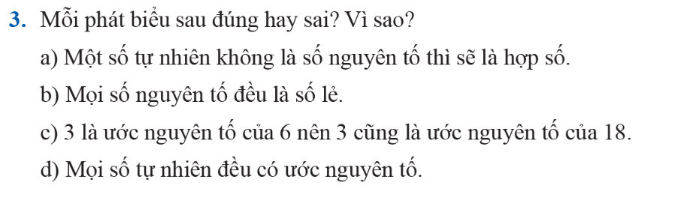
Bài Tập 3
a) Sai => Vì số 1 và 0 không phải là số nguyên tố cũng không phải là hợp số.
b) Sai => Vì có 2 là số nguyên tố chẵn duy nhất.
c) Đúng.
d) Đúng.

Slide 15
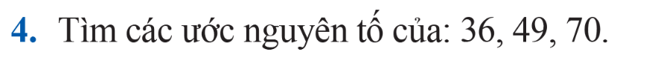
Bài Tập 4
Các ước số nguyên tố của 36 là: 1, 2, 3.
Các ước số nguyên tố của 49 là: 1, 7.
Các ước số nguyên tố của 70 là: 1, 2, 5, 7.

Slide 16
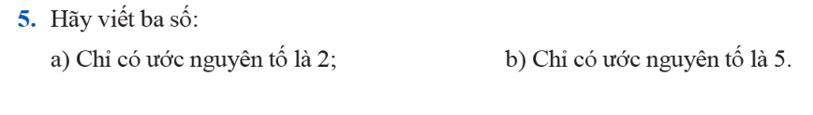
Bài Tập 5
a) 3 số chỉ có ước nguyên tố là 2: 2, 8, 4.
b) 3 số chỉ có ước nguyên tố là 5: 5, 25, 125.

Slide 17
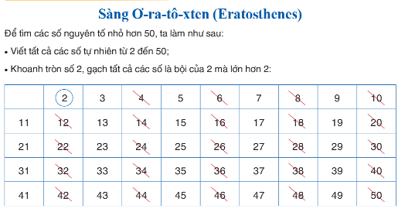
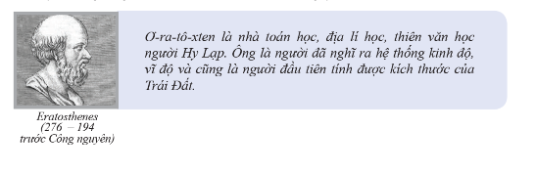
Có thể em chưa biết

Slide 18
Hướng dẫn học tập ở nhà.
- Ghi nhớ các kiến thức của bài
-Làm các bài tập 6 trong SGK
-Đọc trước bài mới “Bài 11:Phân tích một số ra thừa số nguyên tố” cho tiết học sau.

Slide 19

Cám ơn qúy thầy cô và các em học sinh

